Slide 1
Sentence Specified Dynamic Video Thumbnail Generation
Yitian Yuan∗
yyt18@mails.tsinghua.edu.cn Tsinghua-Berkeley Shenzhen Institute, Tsinghua University
Lin Ma forest.linma@gmail.com Tencent AI Lab
Wenwu Zhu† wwzhu@tsinghua.edu.cn Department of Computer Science and Technology & Tsinghua-Berkeley Shenzhen Institute, Tsinghua University

Slide 2
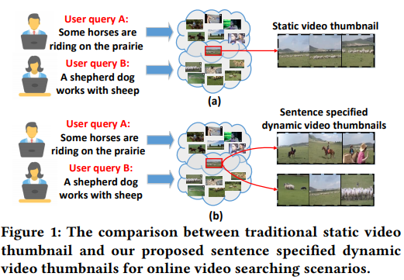
Video Thumbnail Generation

Slide 3
motivation
以往的视频缩略图没有足够考虑到用户搜索的语句
或者只以短语，单词的形式在考虑
存在其他的视频时序定位工作是一对一(一个句子对一个片段)，且没有考虑到视频的全局性。

Slide 4
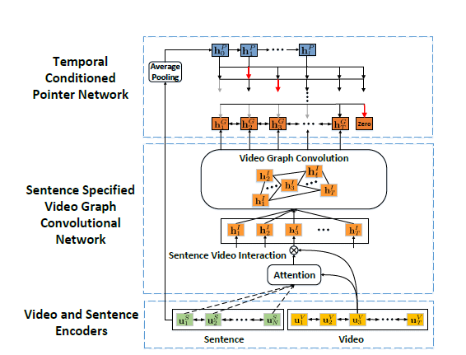
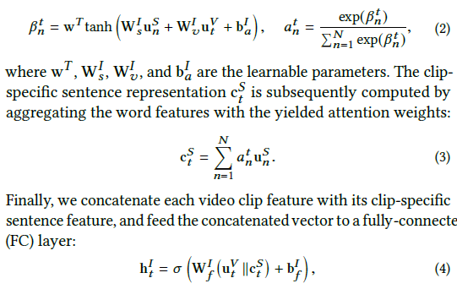
方法
GCN中边权值是特征的相似程度

Slide 5
数据集
从ActivityNet Captions抽了4000段视频，根据caption截断。
总共10,204对
把视频按照2s一个clip切分，让标注员选择合适的片段(不超过5段)

Slide 6
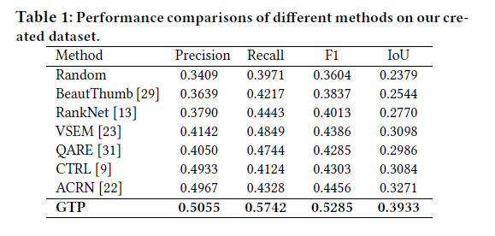
实验结果
G-去掉GCN，直接用视觉和语言混合特征送去判断。
P-，去掉时序判断，用一个分类器预测是否是缩略图
C-，每次都全部做softmax。(之前是只对当前往后做)

Slide 7
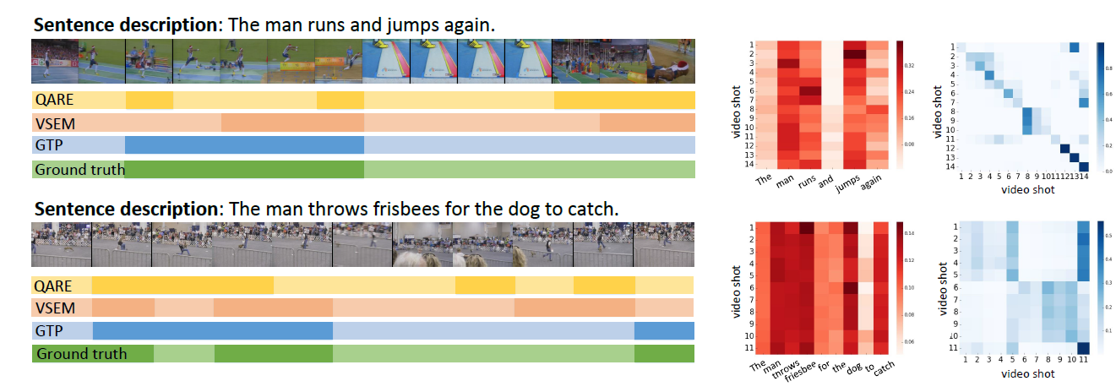
可视化

